Slide 1

Scheduling linux
TRƯỜNG ĐẠI HỌC BÁCH KHOA HÀ NỘI
VIỆN ĐIỆN TỬ VIỄN THÔNG
GVHD : Hàn Huy Dũng
Nhóm sv :
Nguyễn Đăng Tuấn : 20182860
Nguyễn Quý Hoàng : 20182541
Lê Tuấn Anh : 20182342

Slide 2
Nội dung trình bày
Bảng kế hoạch, phân công công việc
Scheduling linux
Các thuật toán sử dụng trong scheduling
Chạy và đánh giá kết quả

Slide 3
STT | Tên công việc | Mô tả công việc | Thời gian (Tuần)
 | Tìm hiểu đề tài | Tìm hiểu về hệ điều hành linux | 1
2 | Lập lịch và công việc | Xây dựng và phân công công việc | 1
3 | Tìm hiểu các phương pháp lập lịch | Tìm hiểu các giải thuật hiện có | 2
4 | Tìm hiểu code mô phỏng | Đọc và chạy thử code | 2
5 | Hiểu chỉnh code in ra kết quả( time cpu ) | Chạy thử nghiệm tính toán thời gian, biểu đồ | 2
6 | Lập biểu đồ và so sánh giữa các giải thuật | Dựa trên thông số mô phỏng và so sánh giữa các giải thuật , đưa ra kết luận | 3
7 | Sửa lỗi, báo cáo GVHD | Kiểm tra lại, làm báo cáo | 1

Slide 4
Công việc | Nguyễn Đăng Tuấn | Lê Tuấn Anh | Nguyễn Quý Hoàng
Tìm hiểu và chọn đề tài | x | x | x
Tìm hiểu lý thuyết | x | x | x
Lập trình , tính toán lại dựa trên thông số | x | x | x
Làm báo cáo. | Viết báo cáo, làm biểu đồ làm việc ,code | Đọc soát và chỉnh sửa,code | Viết báo cáo về phần mô phỏng và chỉnh sửa,code

Slide 5
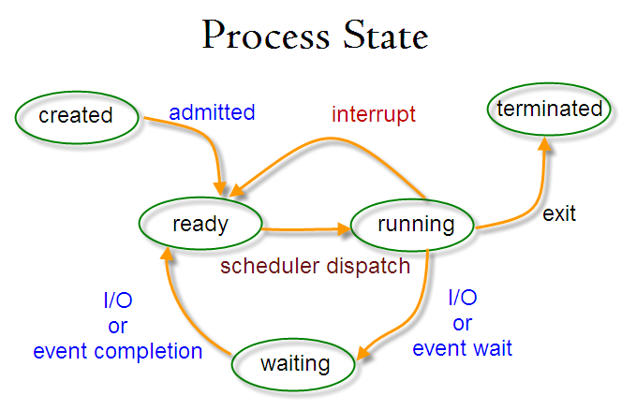
Scheduling linux
Process được hiểu đơn giải là sự thực thi của một chương trình đang được hệ điều hành thực thi và phân ra bởi một hoặc nhiều luồng ( thread ).
Cấu trúc thực hiện của tiến trình trong hệ điều hành

Slide 6
Lý thuyết cơ bản scheduling
Bất cứ khi nào CPU trở nên nhàn rỗi, công việc của Bộ lập lịch Cup ( hay còn gọi là bộ lập lịch ngắn hạn) là chọn một quá trình khác từ hạng đợi sẵn sàng để chạy tiếp theo.
Cấu trúc lưu trữ cho hàng đợi sẵn sàng và thuật toán được sử dụng để chọn quy trình tiếp theo không nhất thiết phải là hàng đợi FIFO. Có một số giải pháp thay thế để lựa chọn, cũng như nhiều tham số có thể điều chỉnh cho mỗi thuật toán, là chủ đề cơ bản của toàn bộ chương trình này

Slide 7
Khái niệm cơ bản scheduling
Lập lịch trình CPU diễn ra theo bốn điều kiện:
1, khi một tiến trình chuyển từ trạng thái đang chạy sang trạng thái đợi, chẳng hạn như đối với một yêu cầu I/O hoặc thực hiện lệch gọi hệ thống wait().
2, khi một tiến trình chuyển từ trạng thái đang chạy sang trạng thái sẵn sàng. Vd như phản ứng một ngắt.
3, khi một quy trình chuyển từ trạng thái chờ sang trạng thái sẵn sàng, hãy nói khi hoàn thành I/O hoặc quay lại từ wait()
4, khi một quá trình kết thúc
=> mỗi điều kiện sẽ có một bộ lập lịch và phương pháp riêng

Slide 8
Scheduling linux
Lập lịch tiến trình là một trong những công việc quan trọng của tiến trình : đánh giá và xắp xếp xem tiến trình nào chạy trước, tiến trình nào chạy sau, chạy trong thời gian bao lâu( timeslice ) hoặc có nên dừng lại tiến trình hiện tại để thực thi tiến trình khác mà nó thấy quan trọng hơn.
Mục đích cuối cùng của các bộ lập lịch là làm sao cho có thể tối ưu được thời gian xử lý và đồng thời hoàn thành các yêu cầu độ ưu tiên trước sau

Slide 9
Tiêu chí scheduling
Một số tiêu chí khác nhau cần xem xét khi cố gắng chọn thuật toán “ tốt nhất “ cho một tình huống và môi trường cụ thể:
Sử dụng CPU – Lý tưởng nhất là CPU sẽ bận 100% thời gian , để lãng phí 0 chu kì CPU. Trên hệ thống thực, mức sử dụng nên từ 40% ( tải nhẹ ) đến 90% ( tải nặng ).
Thông lượng – Số lượng quy trình đã hoàn thành trên một đơn vị thời gian. Có số dao động từ 10 / giây đến 1 / giờ tùy thuộc vào các quy trình cụ thể.
Thời gian quay vòng – Thời gian cần thiết để một quy trình cụ thể hoàn thành, từ lúc gửi đến khi hoàn thành.
Thời gian chờ đợi – Các tiến trình dành bao nhiêu thời gian trong hàng đợi sẵn sàng để chờ đến lượt chúng chạy trên CPU.
Thời gian phản hồi – Thời gian thực hiện trong một chương trình tương tác từ khi đưa ra lệnh cho đến khi commence phản hồi lệnh
=> Nói chung, người ta muốn tối ưu hóa giá trị trung bình của một tiêu chí (Tối đa hóa việc sử dụng và thông lượng CPU và giảm thiểu tất cả các tiêu chí khác.) Tuy nhiên, đôi khi người ta muốn làm điều gì đó khác biệt, chẳng hạn như giảm thiểu thời gian phản hồi tối đa.

Slide 10
Các thuật toán lập lịch
Các phần phụ sau đây sẽ giải thích một số chiến lược lập lịch phổ biến, chỉ xem xét mỗi một CPU đơn lẻ cho một số lượng nhỏ quy trình. Rõ ràng là các hệ thống phải xử lý nhiều quá trình đồng thời hơn thực hiện các chu kì CPU-I/O.
First-Come First-Serve Scheduling
Shortest-Job-First Scheduling
Priority Scheduling
Round Robin Scheduling

Slide 11
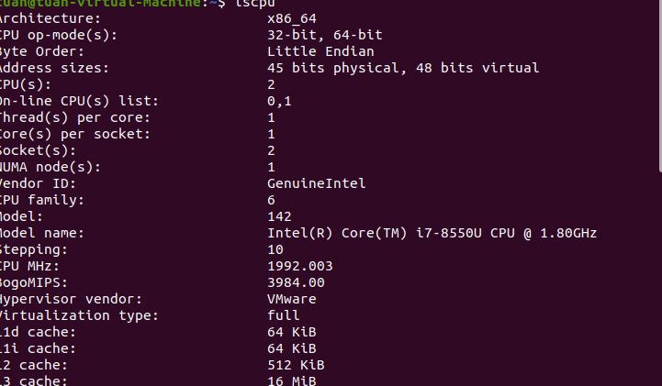
Cấu hình máy thử nghiệm
Thiết lập cấu hình máy trên vmware:
CPU :1core - 2 process ( intel i7 8550u – max speed : 4.0ghz)
Ram: 2gb

Slide 12
1. First-Come First-Serve Scheduling
FCFS rất đơn giản - Chỉ cần một hàng đợi FIFO, giống như khách hàng xếp hàng chờ đợi tại ngân hàng hoặc bưu điện hoặc tại một máy sao chép.
Tuy nhiên, thật không may, FCFS có thể mang lại một số thời gian chờ trung bình rất lâu, đặc biệt nếu quá trình đầu tiên đến đó mất nhiều thời gian. Ví dụ, hãy xem xét ba quy trình sau:
process | Burst time
P1 | 20
P2 | 23
P3 | 23
P4 | 25

Slide 13
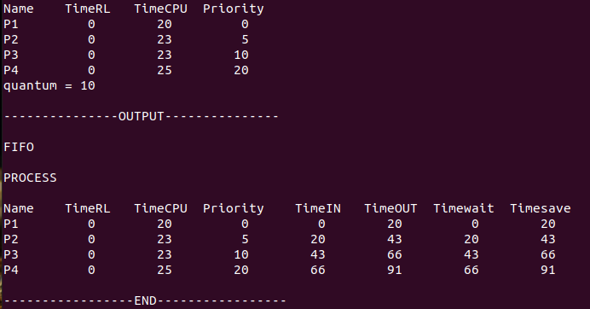
Trong biểu đồ Gantt đầu tiên bên dưới, quá trình P1 đến trước. Thời gian chờ trung bình cho ba quá trình là (20+23+23+25)/ 4 = 22.75 ms.
Thời gian chờ các tiến trình,trong trường hợp thứ hai, hai trong số ba lần kết thúc nhanh hơn nhiều, và quá trình còn lại chỉ bị trì hoãn trong một khoảng thời gian ngắn.

Slide 14
FCFS cũng có thể chặn hệ thống trong một hệ thống động bận rộn theo một cách khác, được gọi là hiệu ứng đoàn xe. Khi một quy trình chuyên sâu của CPU chặn CPU, một số quy trình I / O chuyên sâu có thể được sao lưu đằng sau nó, khiến các thiết bị I / O không hoạt động. Khi CPU hog cuối cùng cũng giải phóng CPU, thì các quá trình I / O sẽ nhanh chóng đi qua CPU, khiến CPU không hoạt động trong khi mọi người xếp hàng chờ I / O và sau đó chu trình sẽ tự lặp lại khi quá trình xử lý chuyên sâu của CPU trở lại trạng thái sẵn sàng xếp hàng.

Slide 15
2. Shortest-Job-First Scheduling, SJF
Ý tưởng đằng sau thuật toán SJF là chọn công việc nhỏ nhanh nhất cần phải được thực hiện, đưa nó ra khỏi con đường đầu tiên, và sau đó chọn công việc nhanh nhất tiếp theo để làm tiếp theo.
(Về mặt kỹ thuật, thuật toán này chọn một quy trình dựa trên vụ nổ CPU ngắn nhất tiếp theo, không phải thời gian xử lý tổng thể. )
Ví dụ: biểu đồ Gantt dưới đây dựa trên thời gian bùng nổ CPU sau đây , (và giả định rằng tất cả các công việc đến cùng một lúc. )
Process | Burst Time
P1 | 3
P2 | 8
P3 | 7
P4 | 6

Slide 16
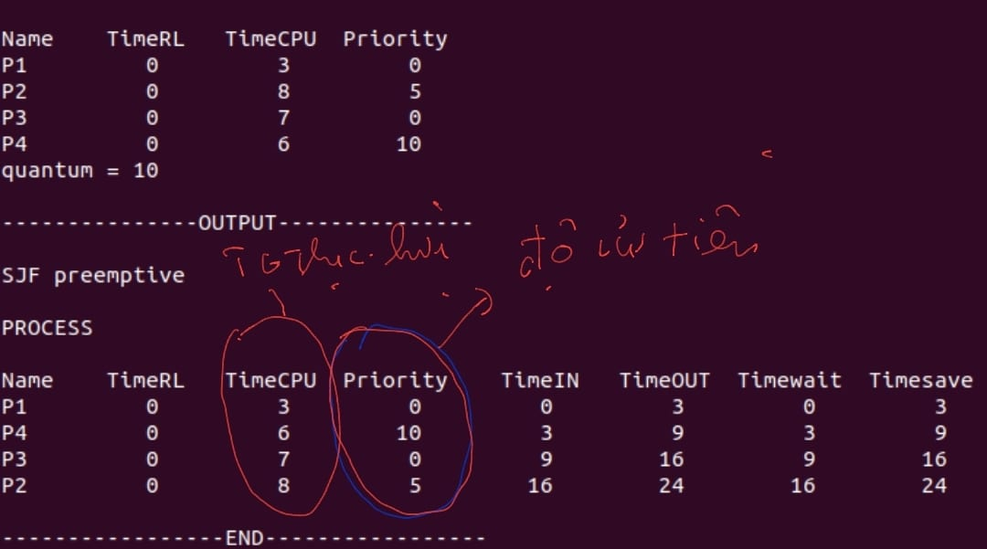

Slide 17
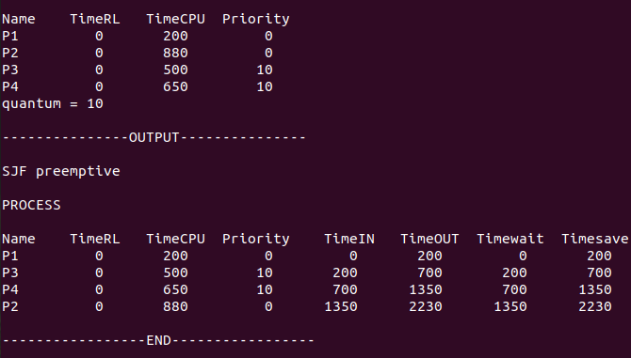
SJF có thể được chứng minh là thuật toán lập kế hoạch nhanh nhất, nhưng nó gặp phải một vấn đề quan trọng: Làm thế nào để bạn biết đợt bùng CPU tiếp theo sẽ kéo dài bao lâu?
Đối với các công việc hàng loạt dài hạn, điều này có thể được thực hiện dựa trên các giới hạn mà người dùng đặt ra cho công việc của họ khi họ gửi chúng, điều này khuyến khích họ đặt giới hạn thấp, nhưng có nguy cơ họ phải nộp lại công việc nếu họ đặt giới hạn quá thấp. Tuy nhiên, điều đó không hiệu quả đối với việc lập lịch CPU ngắn hạn trên một hệ thống tương tác.

Slide 18
Một cách tiếp cận thực tế hơn là dự đoán độ dài của vụ nổ tiếp theo, dựa trên một số phép đo lịch sử về thời gian bùng nổ gần đây cho quá trình này. Một phương pháp đơn giản, nhanh chóng và tương đối chính xác là mức trung bình theo cấp số nhân, có thể được xác định như sau. (Cuốn sách sử dụng tau và t cho các biến của chúng, nhưng chúng rất khó phân biệt với nhau và không hoạt động tốt trong HTML. ).
estimate[ i + 1 ] = alpha * burst[i ] + ( 1.0 - alpha ) * ước tính[i ]
Giải thuật SJF có được phát triển thành là SJF-preemptive và SJF-nonpreemptive :
SJF-preemptive : các công việc được đưa vào hàng đợi sẵn sàng khi chúng đến. Quá trình có thời gian bùng nổ ngắn nhất bắt đầu thực hiện. Nếu một quy trình có thời gian bùng nổ ngắn hơn đến, quy trình hiện tại sẽ bị xóa hoặc được ưu tiên thực thi và công việc ngắn hơn được phân bổ chu kỳ CPU.

Slide 19
SJF có thể là ưu tiên hoặc không . Preemption xảy ra khi một quá trình mới đến trong hàng đợi sẵn sàng có thời gian bùng nổ dự đoán ngắn hơn thời gian còn lại trong quá trình có sự bùng nổ hiện đang ở trên CPU. SJF ưu tiên đôi khi được gọi là lịch trình đầu tiên thời gian còn lại ngắn nhất
Ví dụ: biểu đồ Gantt sau đây dựa trên dữ liệu sau:
Process | Arrival Time | Burst Time
P1 | 0 | 8
P2 | 1 | 4
P3 | 2 | 9
P4 | 3 | 5

Slide 20
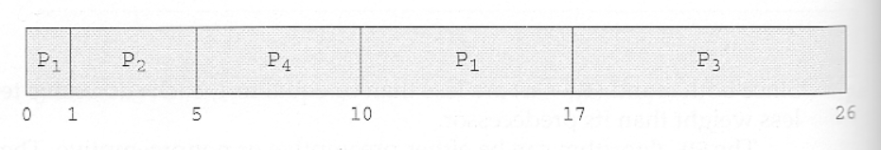
Thời gian chờ đợi trung bình trong trường hợp này là ( ( 5 - 3 ) + ( 10 - 1 ) + (17 - 2 ) / 4 = 26 / 4 = 6,5 ms. ( Trái ngược với 7,75 ms cho SJF không phủ đầu hoặc 8,75 cho FCFS).

Slide 21
3.Priority Scheduling
Lập kế hoạch ưu tiên là một trường hợp chung hơn của SJF, trong đó mỗi công việc được chỉ định một ưu tiên và công việc có ưu tiên cao nhất được lên kế hoạch trước. (SJF sử dụng nghịch đảo của thời gian bùng nổ dự kiến tiếp theo làm ưu tiên của nó - Vụ nổ dự kiến càng nhỏ, ưu tiên càng cao. )
Lưu ý rằng trong thực tế, các ưu tiên được thực hiện bằng cách sử dụng số nguyên trong một phạm vi cố định, nhưng không có quy ước nào được thống nhất về việc các ưu tiên "cao" sử dụng số lượng lớn hay số lượng nhỏ. Cuốn sách này sử dụng số lượng thấp cho các ưu tiên cao, với 0 là ưu tiên cao nhất có thể.
Ví dụ: biểu đồ Gantt sau đây dựa trên các thời gian và ưu tiên bùng nổ quy trình này và mang lại thời gian chờ trung bình là 8,2 ms:

Slide 22
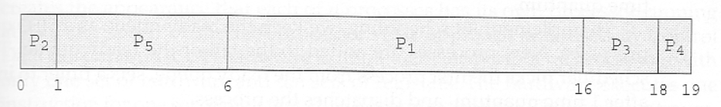
Process | Burst Time | Priority
P1 | 10 | 3
P2 | 1 | 1
P3 | 2 | 4
P4 | 1 | 5
P5 | 5 | 2

Slide 23
Các ưu tiên có thể được chỉ định trong nội bộ hoặc bên ngoài. Các ưu tiên nội bộ được chỉ định bởi hệ điều hành sử dụng các tiêu chí như thời gian bùng nổ trung bình, tỷ lệ CPU so với hoạt động I / O, sử dụng tài nguyên hệ thống và các yếu tố khác có sẵn cho hạt nhân. Các ưu tiên bên ngoài được người dùng chỉ định, dựa trên tầm quan trọng của công việc, phí trả, chính trị, v.v.
Lập kế hoạch ưu tiên có thể là ưu tiên hoặc không phủ đầu.
Lập kế hoạch ưu tiên có thể gặp phải một vấn đề lớn được gọi là chặn vô thời hạn, hoặc đói, trong đó một nhiệm vụ ưu tiên thấp có thể chờ đợi mãi mãi vì luôn có một số công việc khác xung quanh có ưu tiên cao hơn.
Nếu sự cố này được phép xảy ra, thì các quy trình sẽ chạy cuối cùng khi tải hệ thống sáng hơn (lúc 2:00 a.m.), hoặc cuối cùng sẽ bị mất khi hệ thống bị tắt hoặc gặp sự cố. (Có tin đồn về những công việc đã bị mắc kẹt trong nhiều năm. )
Một giải pháp phổ biến cho vấn đề này là lão hóa, trong đó các ưu tiên của công việc càng tăng thời gian chờ đợi. Theo chương trình này, một công việc ưu tiên thấp cuối cùng sẽ được ưu tiên nâng lên đủ cao để nó được chạy.

Slide 24
4.Round Robin Scheduling
Lập kế hoạch vòng tròn tương tự như lịch trình FCFS, ngoại trừ các vụ nổ CPU được gán với các giới hạn gọi là lượng tử thời gian.
Khi một quá trình được đưa ra CPU, một bộ hẹn giờ được thiết lập cho bất kỳ giá trị nào đã được thiết lập cho một lượng tử thời gian.
Nếu quá trình kết thúc sự bùng nổ của nó trước khi bộ hẹn giờ lượng tử hết hạn, thì nó sẽ được hoán đổi ra khỏi CPU giống như thuật toán FCFS thông thường.
Nếu bộ hẹn giờ tắt trước, thì quá trình này sẽ được hoán đổi ra khỏi CPU và di chuyển đến đầu sau của hàng đợi sẵn sàng.
Hàng đợi sẵn sàng được duy trì như một hàng đợi tròn, vì vậy khi tất cả các quy trình đã có lượt, thì trình lập lịch sẽ đưa ra quy trình đầu tiên một lượt khác, v.v.
Lập kế hoạch RR có thể mang lại hiệu quả của tất cả các bộ xử lý chia sẻ CPU như nhau, mặc dù thời gian chờ trung bình có thể dài hơn so với các thuật toán lập kế hoạch khác. Trong ví dụ sau, thời gian chờ trung bình là 5,66 ms.

Slide 25
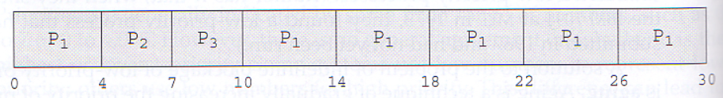
Process | Burst Time
P1 | 24
P2 | 3
P3 | 3
Hiệu suất của RR rất nhạy cảm với thời gian lượng tử được chọn. Nếu lượng tử đủ lớn, thì RR sẽ giảm xuống thuật toán FCFS; Nếu nó rất nhỏ, thì mỗi quá trình sẽ nhận được 1/5 thời gian xử lý và chia sẻ CPU như nhau.

Slide 26
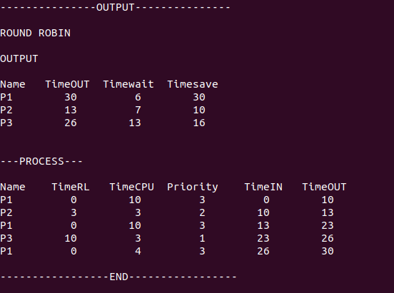
NHƯNG, một hệ thống thực sự gọi chi phí cho mỗi chuyển đổi ngữ cảnh, và lượng tử thời gian càng nhỏ thì càng có nhiều chuyển đổi ngữ cảnh. Hầu hết các hệ thống hiện đại sử dụng lượng tử thời gian từ 10 đến 100 mili giây và thời gian chuyển đổi ngữ cảnh theo thứ tự 10 micro giây, vì vậy chi phí nhỏ so với lượng tử thời gian.

Slide 27
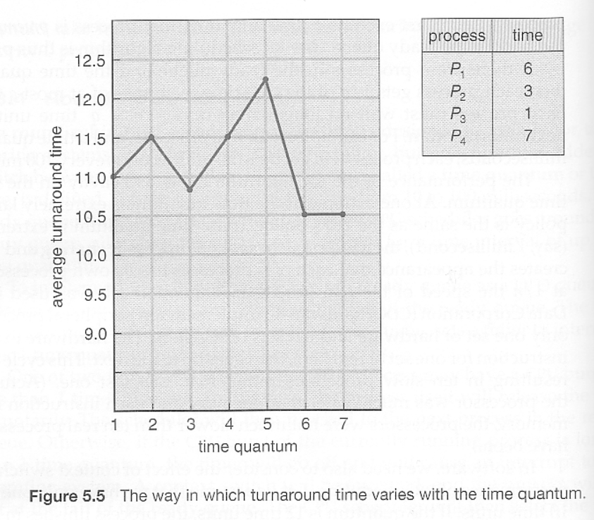
Xoay quanh thời gian cũng thay đổi theo thời gian lượng tử, theo cách không rõ ràng. Ví dụ, hãy xem xét các quy trình được hiển thị trong Hình 5.5:

Slide 28
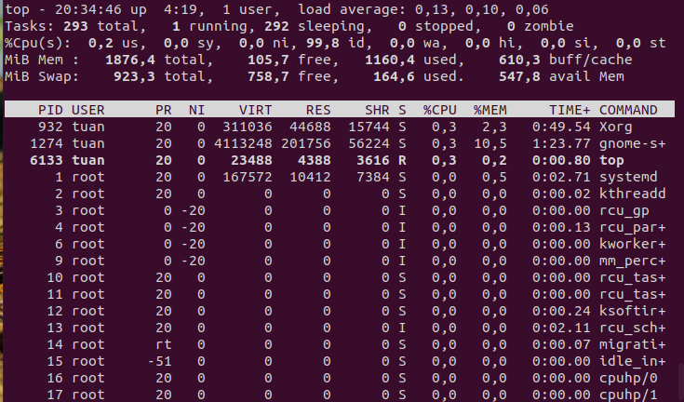
Mô phỏng và đánh giá đưa ra kết quả
Thông số CPU chưa chạy :

Slide 29
Thiết lập
Khởi tạo: Tạo 4 tiến trình P0, P1, P2, P3 chạy liên tục với vòng lặp vô hạn.
Theo dõi: Theo dõi mức độ sử dụng tài nguyễn của các giải thuật:
Thiết lập các tiến trình sử dụng chung một giải thuật vời mức độ ưu tiên giống nhau. ( sử dụng giải thuật FCFS , FJS-pritority FJS, ROUND ROBIN
3. Kết quả

Slide 30
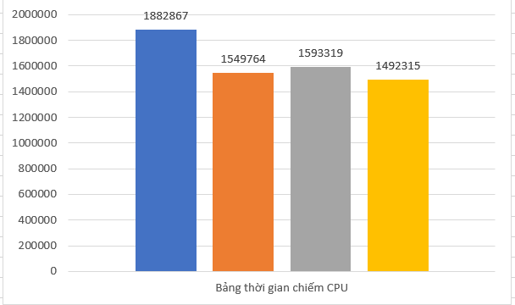
Scheduling FCFS
Giả sử mức độ ưu tiên đặt ngẫu nhiên: ta có bẳng thời gian chiếm dụng CPU các luồng ( trong 1 phút )
=> Kết luận: khi có cùng mức độ ưu tiên với giải thuật FCFS , thời gian sử dụng tài nguyên của các tiến trình có giá trị gần giống nhau. Tuy nhiên có sự đột biến về thời gian sử dụng tại P0 ( nguyên nhân xảy ra chưa xác định ). Ta thay đổi mức độ ưu tiên thì kết quả không thay đổi nhiều

Slide 31
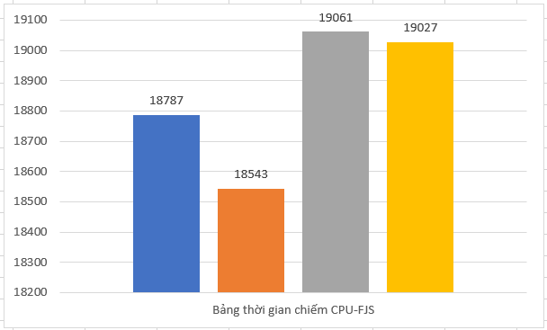
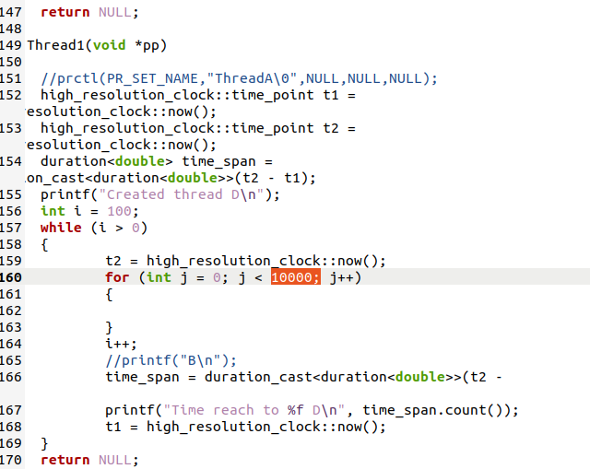
Scheduling FJS-prority FJS
Giả sử mức độ ưu tiên đặt ngẫu nhiên: ta có bẳng thời gian chiếm dụng CPU các luồng
=> Kết luận: khi có cùng mức độ ưu tiên với giải thuật FCFS , thời gian sử dụng tài nguyên của các tiến trình có giá trị gần giống nhau. Tuy nhiên có sự đột biến về thời gian sử dụng tại P0 ( nguyên nhân xảy ra chưa xác định ). Ta thay đổi mức độ ưu tiên thì kết quả không thay đổi nhiều

Slide 32
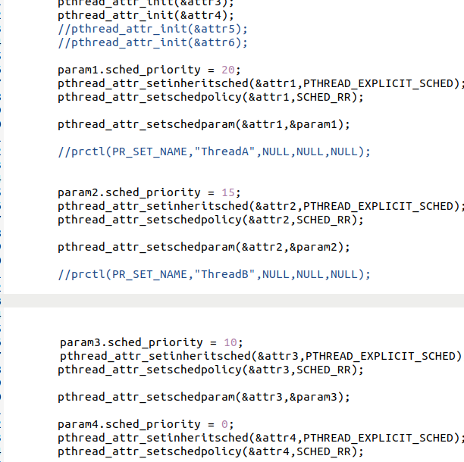
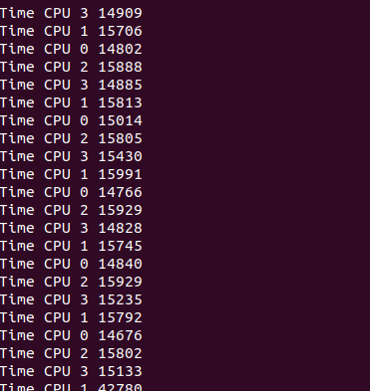
Round robin
Giả sử mức độ ưu tiên : P0=20, P1=15, P2=10, P3=0

Slide 33
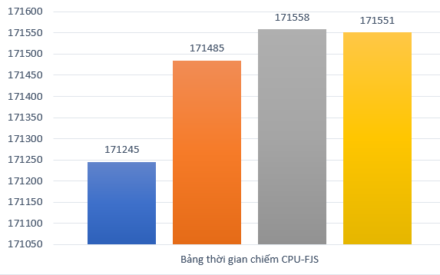
Round robin
Bảng thời gian chiếm dụng CPU các luồng:
=> Kết luận : Giải thuật RR với độ ưu tiên khác nhau, tuy nhiên các tiến trình với độ dài thời gian sử dụng cpu giống nhau được thực hiện luân phiên với các khoảng thời gian xấp xỉ nhau.

Slide 34
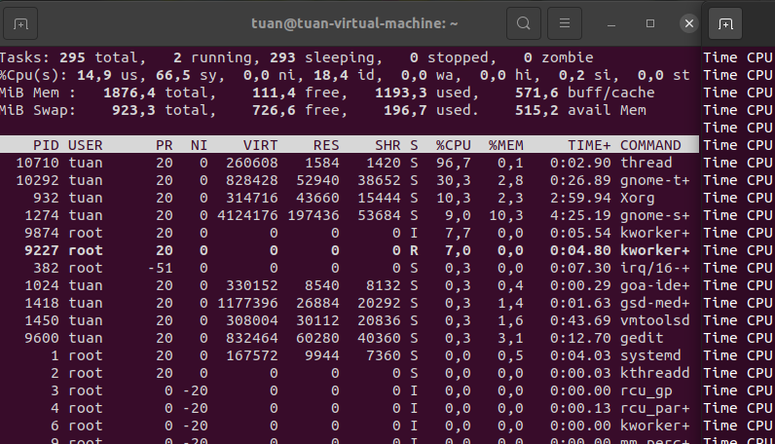
Tổng kết và đánh giá
Kết quả và số liệu đo được thực hiện bằng tay và mô phỏng nên có sai số lớn. Kết quả chỉ có tác dụng đánh giá lý thuyết và khảo nghiệm.
Còn một số giải thuật khác mới được phát triển Các phần chỉ giải thích một số chiến lược lập lịch phổ biến, chỉ xem xét mỗi một CPU đơn lẻ cho một số lượng nhỏ quy trình. Rõ ràng là các hệ thống thực phải xử lý nhiều quá trình đồng thời hơn thực hiện các chu kỳ bùng nổ CPU-I / O của chúng.
các số liệu đo được trong trường hợp đơn luồng CPU

Slide 35
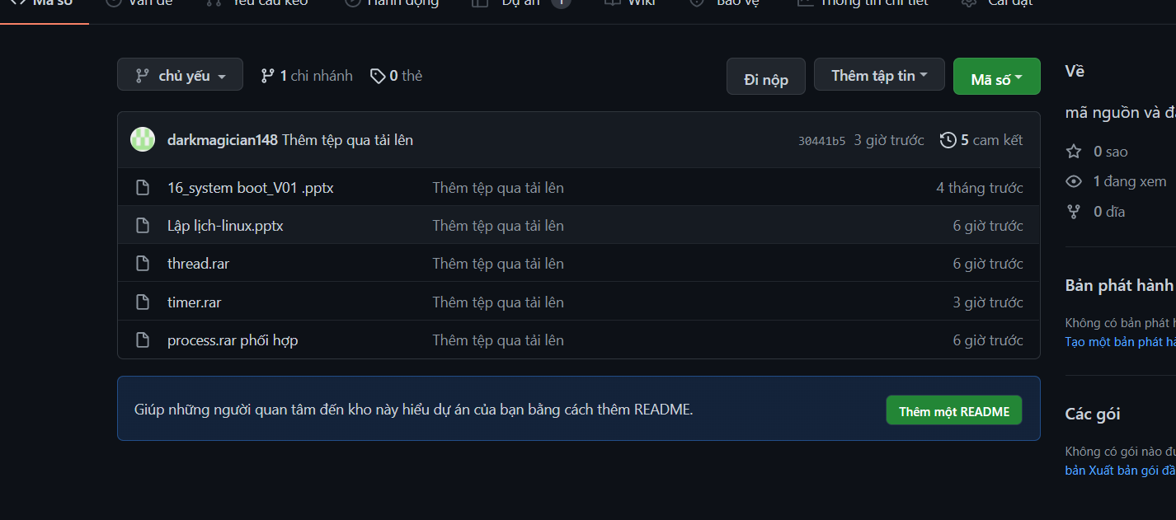
Link Github
https://github.com/darkmagician148/operating_system

Slide 36
Tài Liệu Tham Khảo
https://www.cs.uic.edu/~jbell/CourseNotes/OperatingSystems/5_CPU_Scheduling.html
http://www.cse.hcmut.edu.vn/~hungnq/courses/lopchuyendoi/ch05-CPU-Scheduling.pdf
https://man7.org/linux/man-pages/man2/sched_getscheduler.2.html
https://access.redhat.com/documentation/en-us/red_hat_enterprise_linux/8/html/monitoring_and_managing_system_status_and_performance/tuning-scheduling-policy_monitoring-and-managing-system-status-and-performance

